Slide 1
Jak to všechno začalo
Historie psychologie
2. přednáška
PhDr. Lenka Emrová, Ph.D.

Slide 2

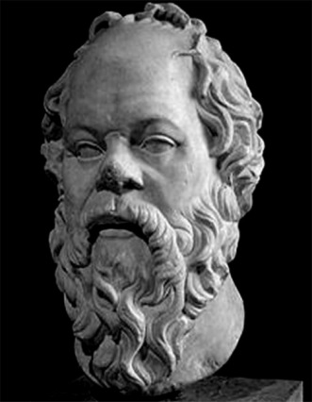
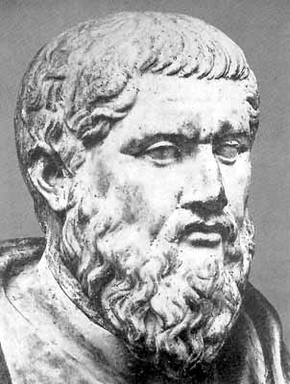
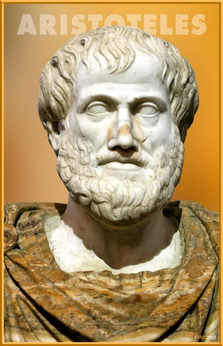
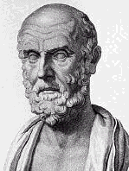
Psychologie má dlouhou minulost, ale krátkou historii Ebbinghaus 1908
Předvědecká psychologie je součástí filosofie
Kořeny má v starověké filosofii, náboženství, medicíně, politice
Základní otázky týkající se duše,
podstaty člověka
Významní řečtí filozofové 5. – 4. st.př.n.l.
filosofové
Sokrates, Platón, Aristoteles, Hippokrates

Slide 3
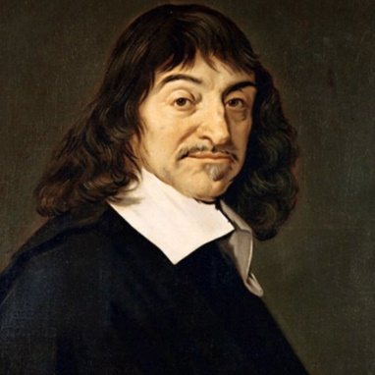
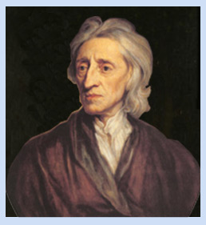
Středověká filosofie
Jsou schopnosti vrozené nebo získané
Empirismus
J. Locke – Tabula rasa – nepopsaná deska
„Nic není ve vědomí, co dříve nebylo ve smyslech"
Vědomosti jsou získávány prostřednictvím zkušeností a interakcí s okolím
V průběhu života se vpisují zkušenosti, znalosti a chápání světa
Nativismus
Decartes – Cogito ergo sum –“Myslím tedy jsem“
Člověk přichází na svět s vrozenou základnou vědomostí a pochopením reality, může docílit znalostí a chápaní světa pečlivým logickým myšlením
Zavedl pojem vědomí
Popsal reflexní oblouk
Člověk = stroj
V současnosti diskuse DĚDIČNOST VERSUS VÝCHOVA

Slide 4
Nature versus nurture – základní vědecký spor
Přeceňování vlivu genů tzv. výchovný pesimismus
Přeceňování výchovy (J. Locke, J.B. Watson)
Vnitřní vlivy
Vnější vlivy
Interakcionistické pojetí
= vzájemné působení
Výchovný optimismus

Slide 5

19. století – rozhodující pro rozvoj
Prolínání s přírodními vědami (prudký rozvoj)
Začal se hojně využívat experiment
Snaha o změření duševních procesů
psychofyzika
Exaktní zkoumání počitků, zakladatelem je Fechner
Notes:
Řeší otázku vztahů mezi velikostí (intenzitou) podnětu a odpovídajícím počitkem
(studium tzv. podnětových prahů), dále pak otázku doby trvání vzniku počitku v
závislosti na době působení podnětu (studium tzv. reakčního času).
V první oblasti stanovila psychofyzika dolní práh podnětu
(nejmenší velikost podnětu vyvolávající počitek) a horní práh podnětu
(maximální velikost podnětu vyvolávající ještě počitek) jako absolutní počitkové prahy,
dané schopností čití (čivostí) organismu
Řeší otázku vztahů mezi velikostí (intenzitou) podnětu a odpovídajícím počitkem
(studium tzv. podnětových prahů), dále pak otázku doby trvání vzniku počitku v
závislosti na době působení podnětu (studium tzv. reakčního času).
V první oblasti stanovila psychofyzika dolní práh podnětu
(nejmenší velikost podnětu vyvolávající počitek) a horní práh podnětu
(maximální velikost podnětu vyvolávající ještě počitek) jako absolutní počitkové prahy,
dané schopností čití (čivostí) organismu

Slide 6
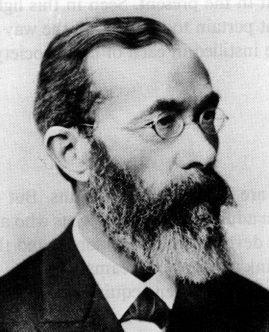
Počátky vědecké psychologie
1879
Wilhem Wundt – otec moderní psychologie
1. psychologická laboratoř v Lipsku
Experiment
Introspekce
1. časopis pro experimentální
psychologii
Zaměřen na smysly – zrak,
pozornost, paměť, emoce
Zkoumá objektivně pozorovatelné
jevy, nezpochybnitelné

Slide 7
Základní psychologické směry 20. století
Behaviorismus
Psychoanalýza
Gestalt psychologie
Humanistická psychologie

Slide 8
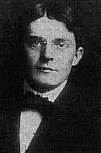
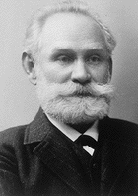
Behaviorismus
1. pol. 20. století
J. B Watson – americký psycholog
(vychází z reflexologie - I.P.Pavlov)
Extrospekce – pozorování vnějšího chování
Odmítá introspekci – je nevědecká
Objektivně pozorovatelná, měřitelná fakta
Předmět studia psychologie – chování
Lidská mysl = black box
Vývoj jedince je pouze učení se
odpovědím na podněty
Přeceňovali význam výchovy a učení

Slide 9
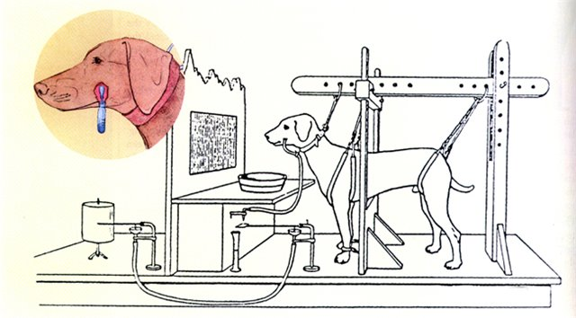
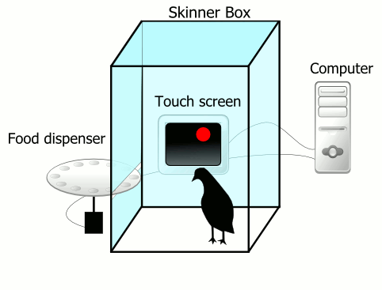
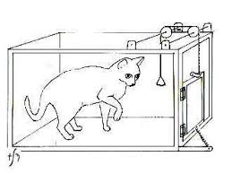
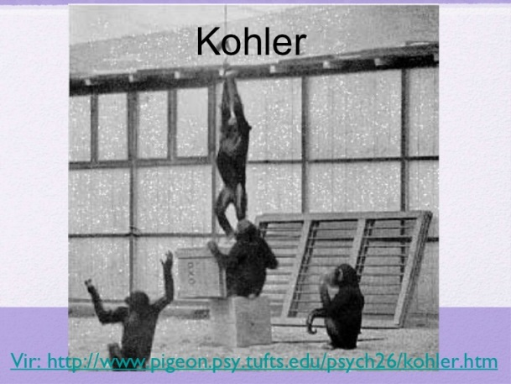
Behaviorismus
Experimenty se zvířaty
klasické podmiňování
  I.P. Pavlov
operantní podmiňování
  E.L. Thorndike
  B.F. Skinner
učení vhledem
  W. Kohler

Slide 10
Neobehaviorismus
S – O – R paradigma – ne na každý stimul je stejná reakce
Tolman kognitivní mapy
C.L. Hull – teorie drive – zákon formování návyku
  Frustračně agresivní hypotéza
B. F Skinner – skinner box
  Operantní podmiňování
Potřeba
voda
Pud
žízeň
Redukce pudu
Napití se

Slide 11


Psychoanalýza
1. pol. 20. století
S. Freud - narodil se v Příboře na Moravě
  Duševní prožitky i projevy chování mají nevědomý motiv
  Zdroj psychické energie jsou pudy
    Eros a Thanatos
přisuzuje hlavní roli pudům, především
sexuálnímu pudu, který nazývá libido,
většina konfliktů je způsobena
neuspokojením tohoto pudu a vede ke
vzniku neuróz
Metoda volných asociací (jsou manifestací nevědomých přání a obav), analýza snů,
raných dětských zážitků

Slide 12
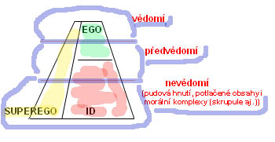
Topografický model osobnosti – Freud 1900
Řídí se principem
reality
Řídí se principem
slasti

Slide 13
Neopsychoanalýza
Anna Freudová – ego-psychologie
  Ego-obranné mechanismy
Alfred Adler – individuální psychologie
  Psychologie sourozeneckých vztahů
  Komplex méněcennosti
  Touha po moci
C.G. Jung – analytická psychologie
  Osobní a kolektivní nevědomí
E.P. Fromm – formování charakteru asimilací a socializací
E. Erikson

Slide 14
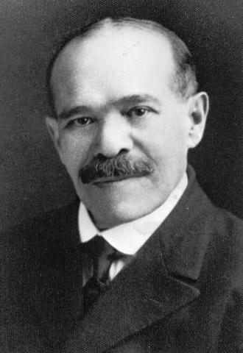
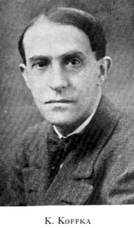
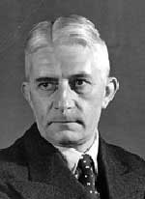
Gestalt-psychologie – tvarová, celostní
1. pol. 20. století
Reakcí na asocianistickou –
elementovou psychologii
Celek je víc než součet částí
Zakladatel Kurt weirtheimer – Německo
K. Kofka, W. Kohler
Úkon náhlého pochopení – AHA fenomén

Slide 15
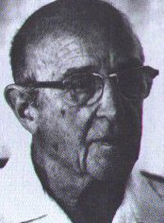
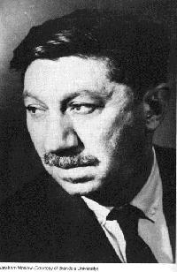
Humanistická psychologie
50. léta 20. století
Zakladatel C. R.Rogers
Svobodná vůle,
Sebeaktualizace
Přirozená tendence k
růstu, jsou-li splněny
podmínky:
empatické porozumění
bezpodmínečné přijetí
autenticita - opravdovost
Zaměřuje se na prevenci, ne pouze nemoc
Lidé jsou v zásadě dobří, každý je motivován ke změně, jsou měnitelní a aktivní
A. Maslow – Pyramida potřeb

Slide 16
Existencionální psychologie
Zabývá se otázkami lidského bytí, existence v kontextu smrti, otázkami svědomí, hodnot, osamělosti
  Daseinanalýza
  Logoterapie – V.E. Frankl

Slide 17
Kognitivní psychologie
50 - 60. léta 20. století
Předmětem studia jsou mentální (poznávací) procesy
G.A Kelly – za rozhodující považuje kognitivní procesy, kterými si vytváříme tzv. vnitřní obrazy (modely) vnějšího svět a skrze ně jsme schopni sebereflexe a vytváření své hodnotové orientace
Významně přispěl vývoj počítačových systémů
Klíčem k našemu chování je myšlení - NLP, A. Ellis
    Klíčové otázky:
    jak se učíme
    pamatujeme si minulost a plánujeme budoucnost
    jak uvažujeme
    rozhodujeme se
    užíváme jazyk

Slide 18
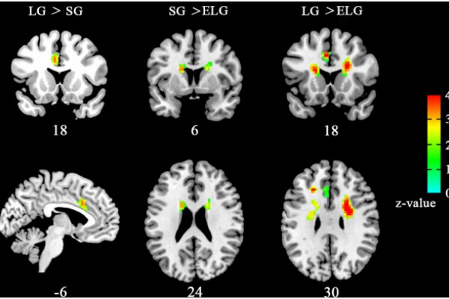
Biologický přístup
Vychází z neurofyziologie a reflexologie
Zabývá se neurofyziologickými procesy, které jsou ve vztahu k chování a prožívání
W. James, u nás F. Koukolík
v posledních letech
narůstá význam díky
zobrazovacím metodám a
díky rozvoji medicíny
  Farmakoterapie
  Zobrazovací metody
  umožňují zkoumat živý
  mozek

Slide 19
6 hlavních proudů moderní psychologie
Moderní psychologie
Psychodynamický
Neobehaviorální
Kognitivní
Fenomenologický
Biologický
Gestaltistický

